Slide 1
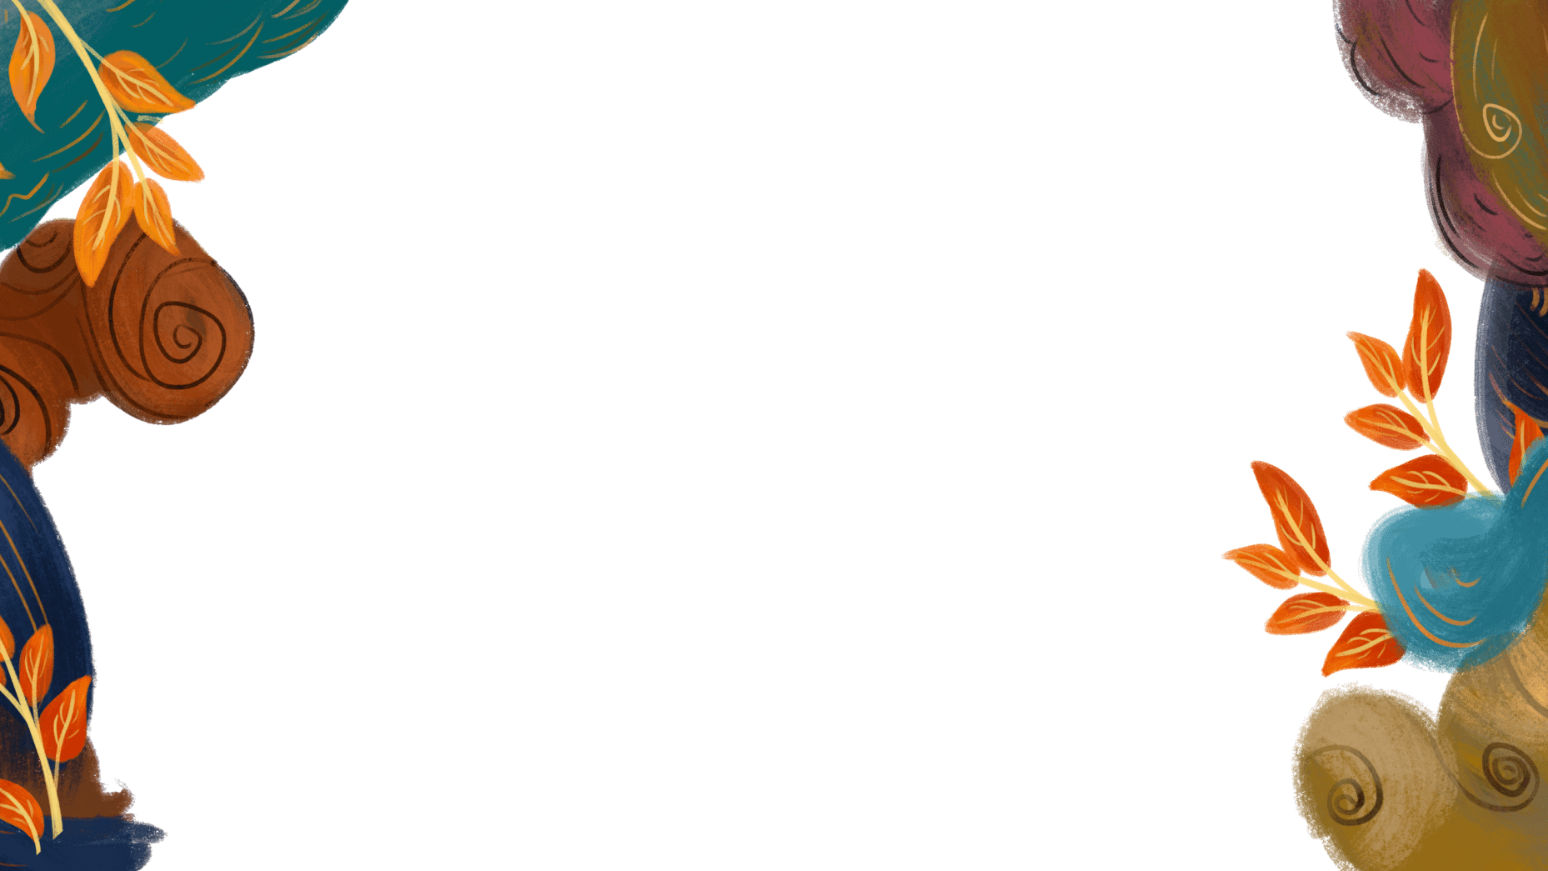
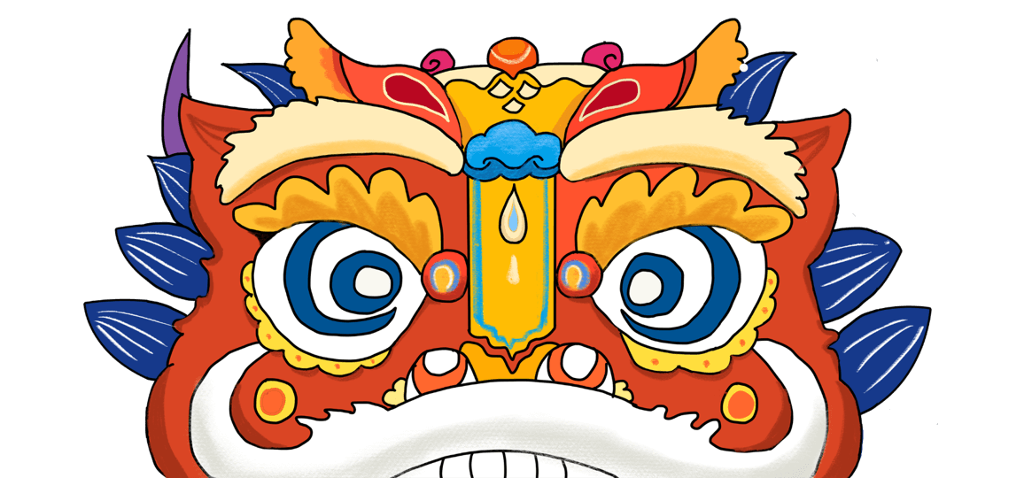



Slide 2






Tìm đọc một bài thơ hoặc một câu chuyện về ngày Tết.

Slide 3
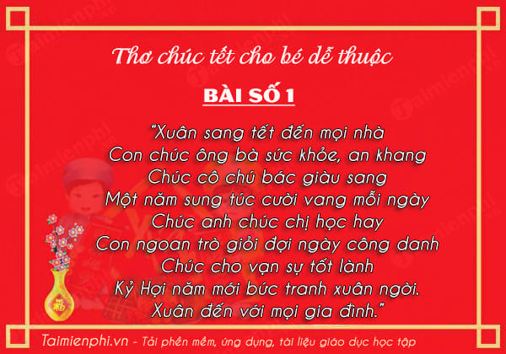

Slide 4
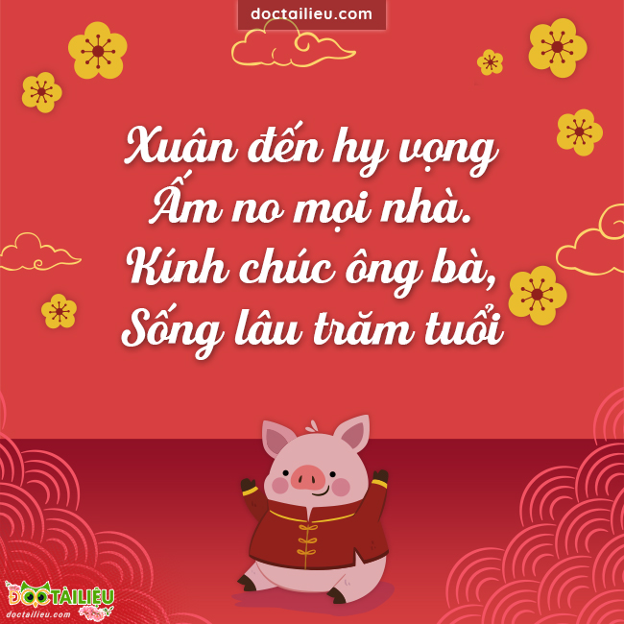


Slide 5
Chia sẻ về bài thơ, câu chuyện đã đọc
Tên bài thơ, câu chuyện
Tên tác giả
Chi tiết em ấn tượng

Slide 6
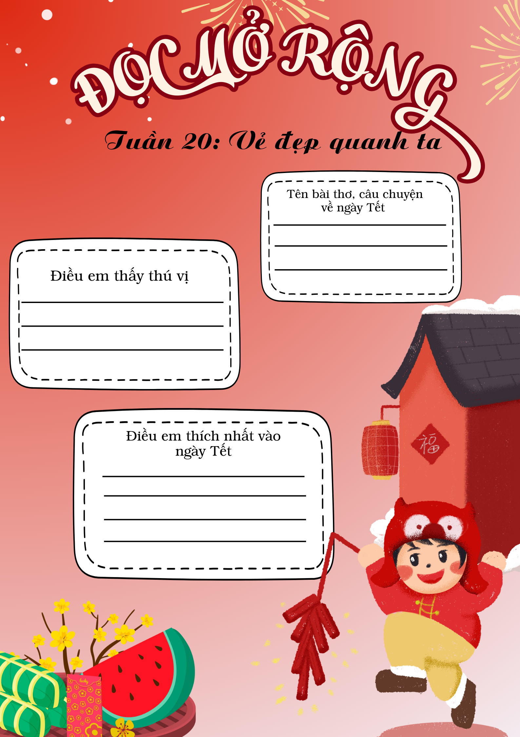
Viết vào phiếu đọc sách những gì em đã chia sẻ

Slide 7

Chia sẻ với các bạn câu thơ hay trong bài thơ hoặc điều em thích trong câu chuyện.

